Slide 1
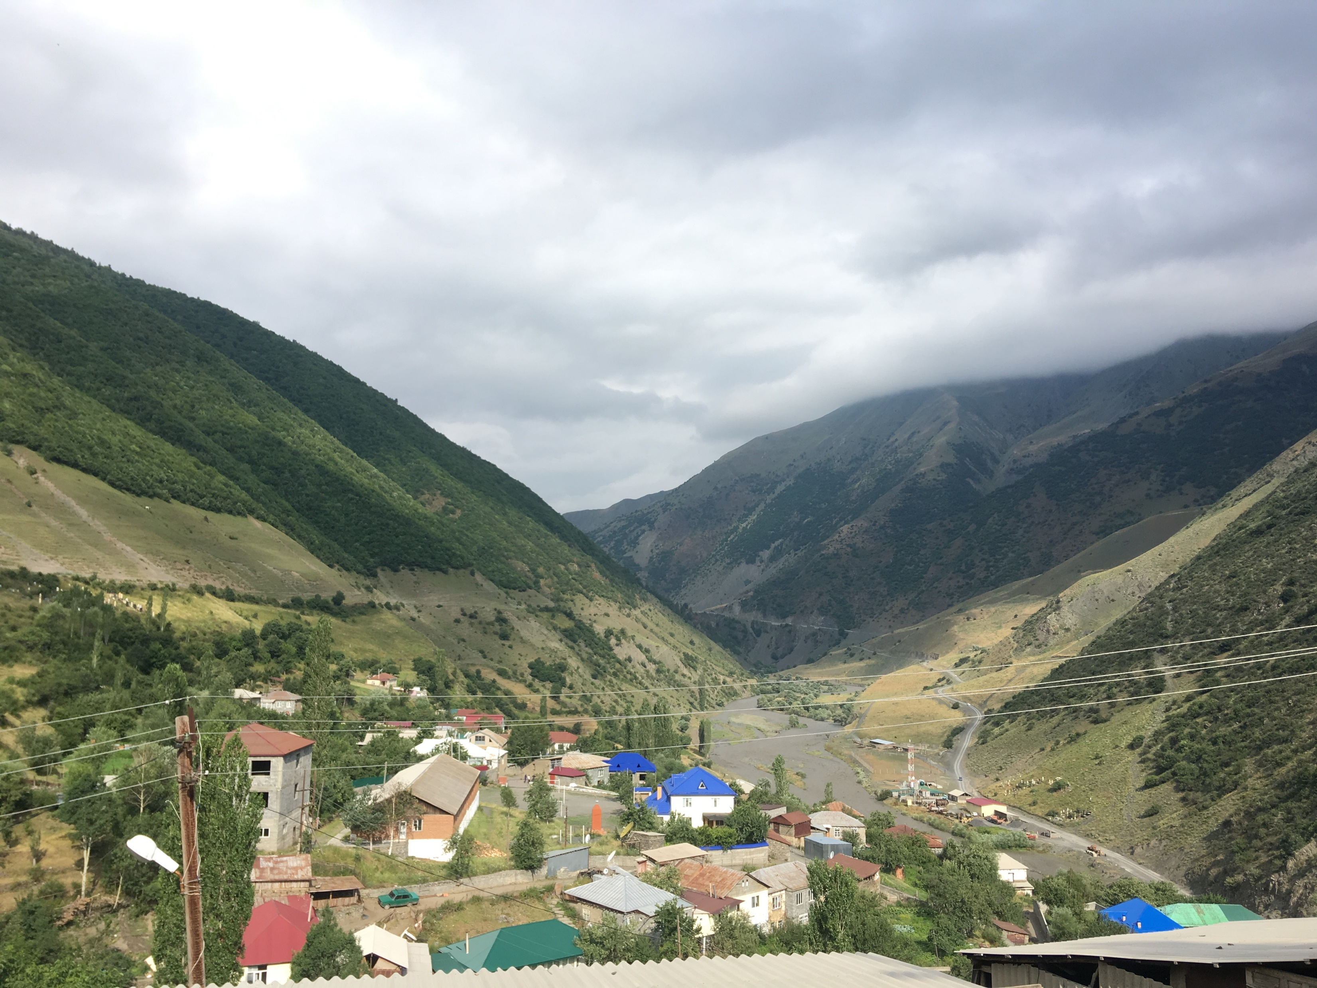
Рутульский язык

Slide 2
Отступление: языки Кавказа
Три семьи, которые не встречаются больше нигде:
Нахско-дагестанская
Картвельская (грузинский)
Абхазо-адыгская
И ещё две семьи – какие?
Индоевропейская (осетинский, персидский)
Алтайская семья > тюркская ветвь (кумыкский)

Slide 3
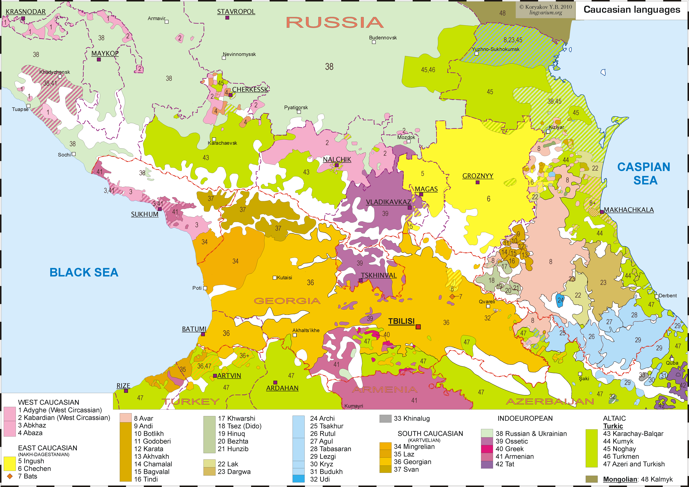

Slide 4
Нахско-дагестанская языковая семья
Ветви:
Аваро-андийские
Даргинские
Лакский
Лезгинские
Нахские
Цезские

Slide 5
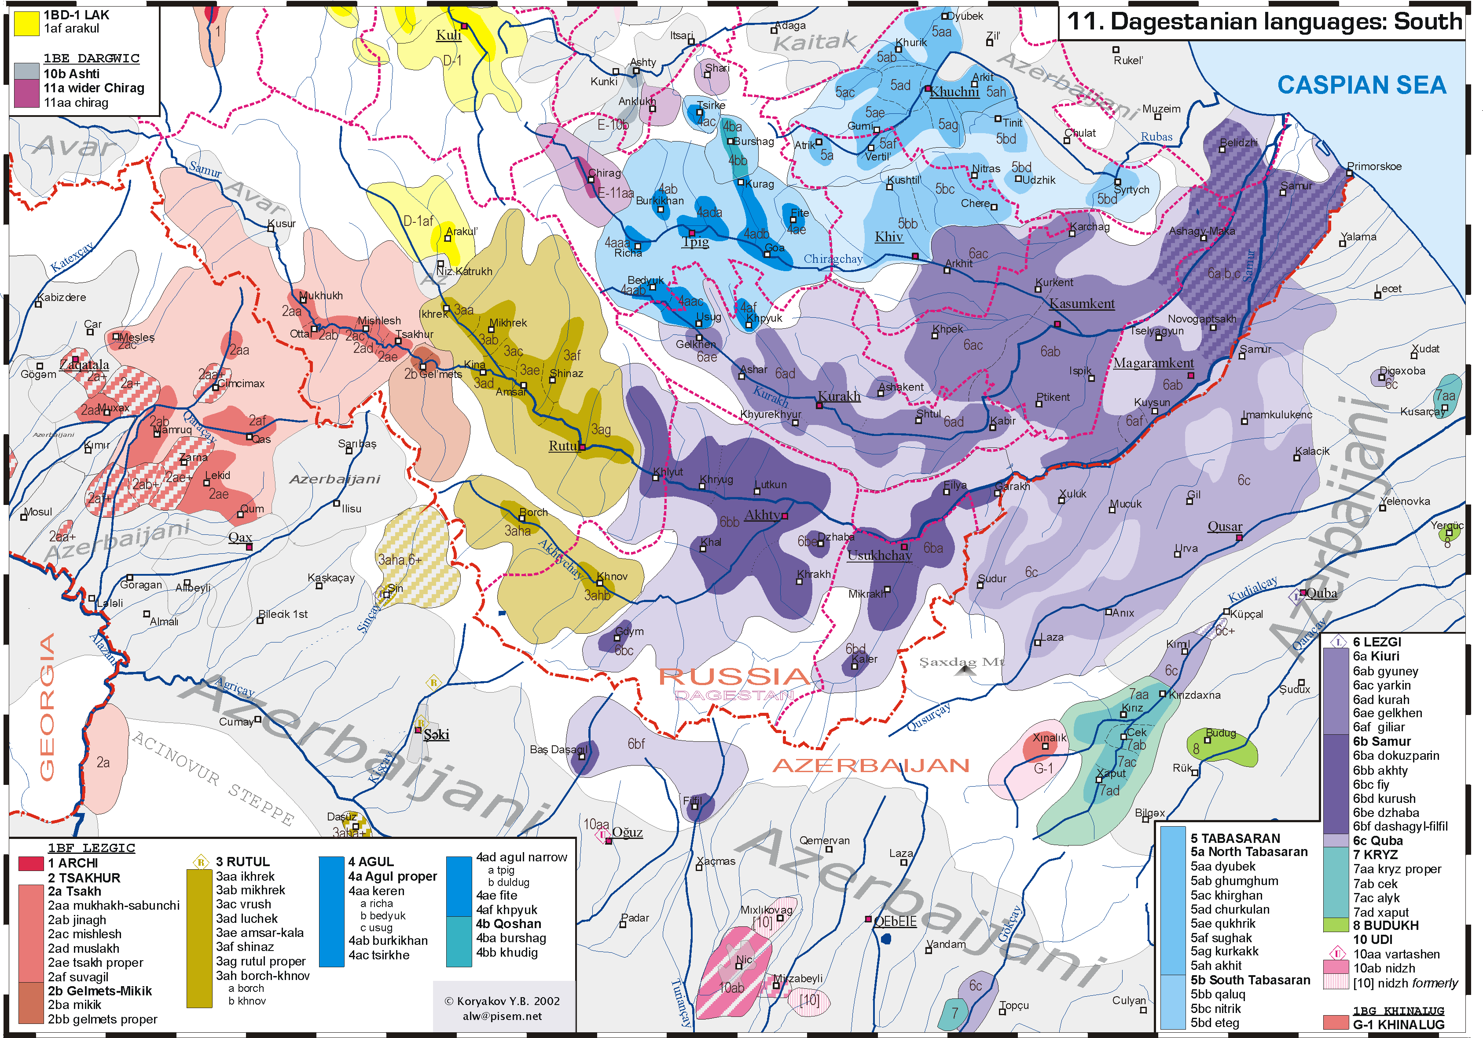

Slide 6
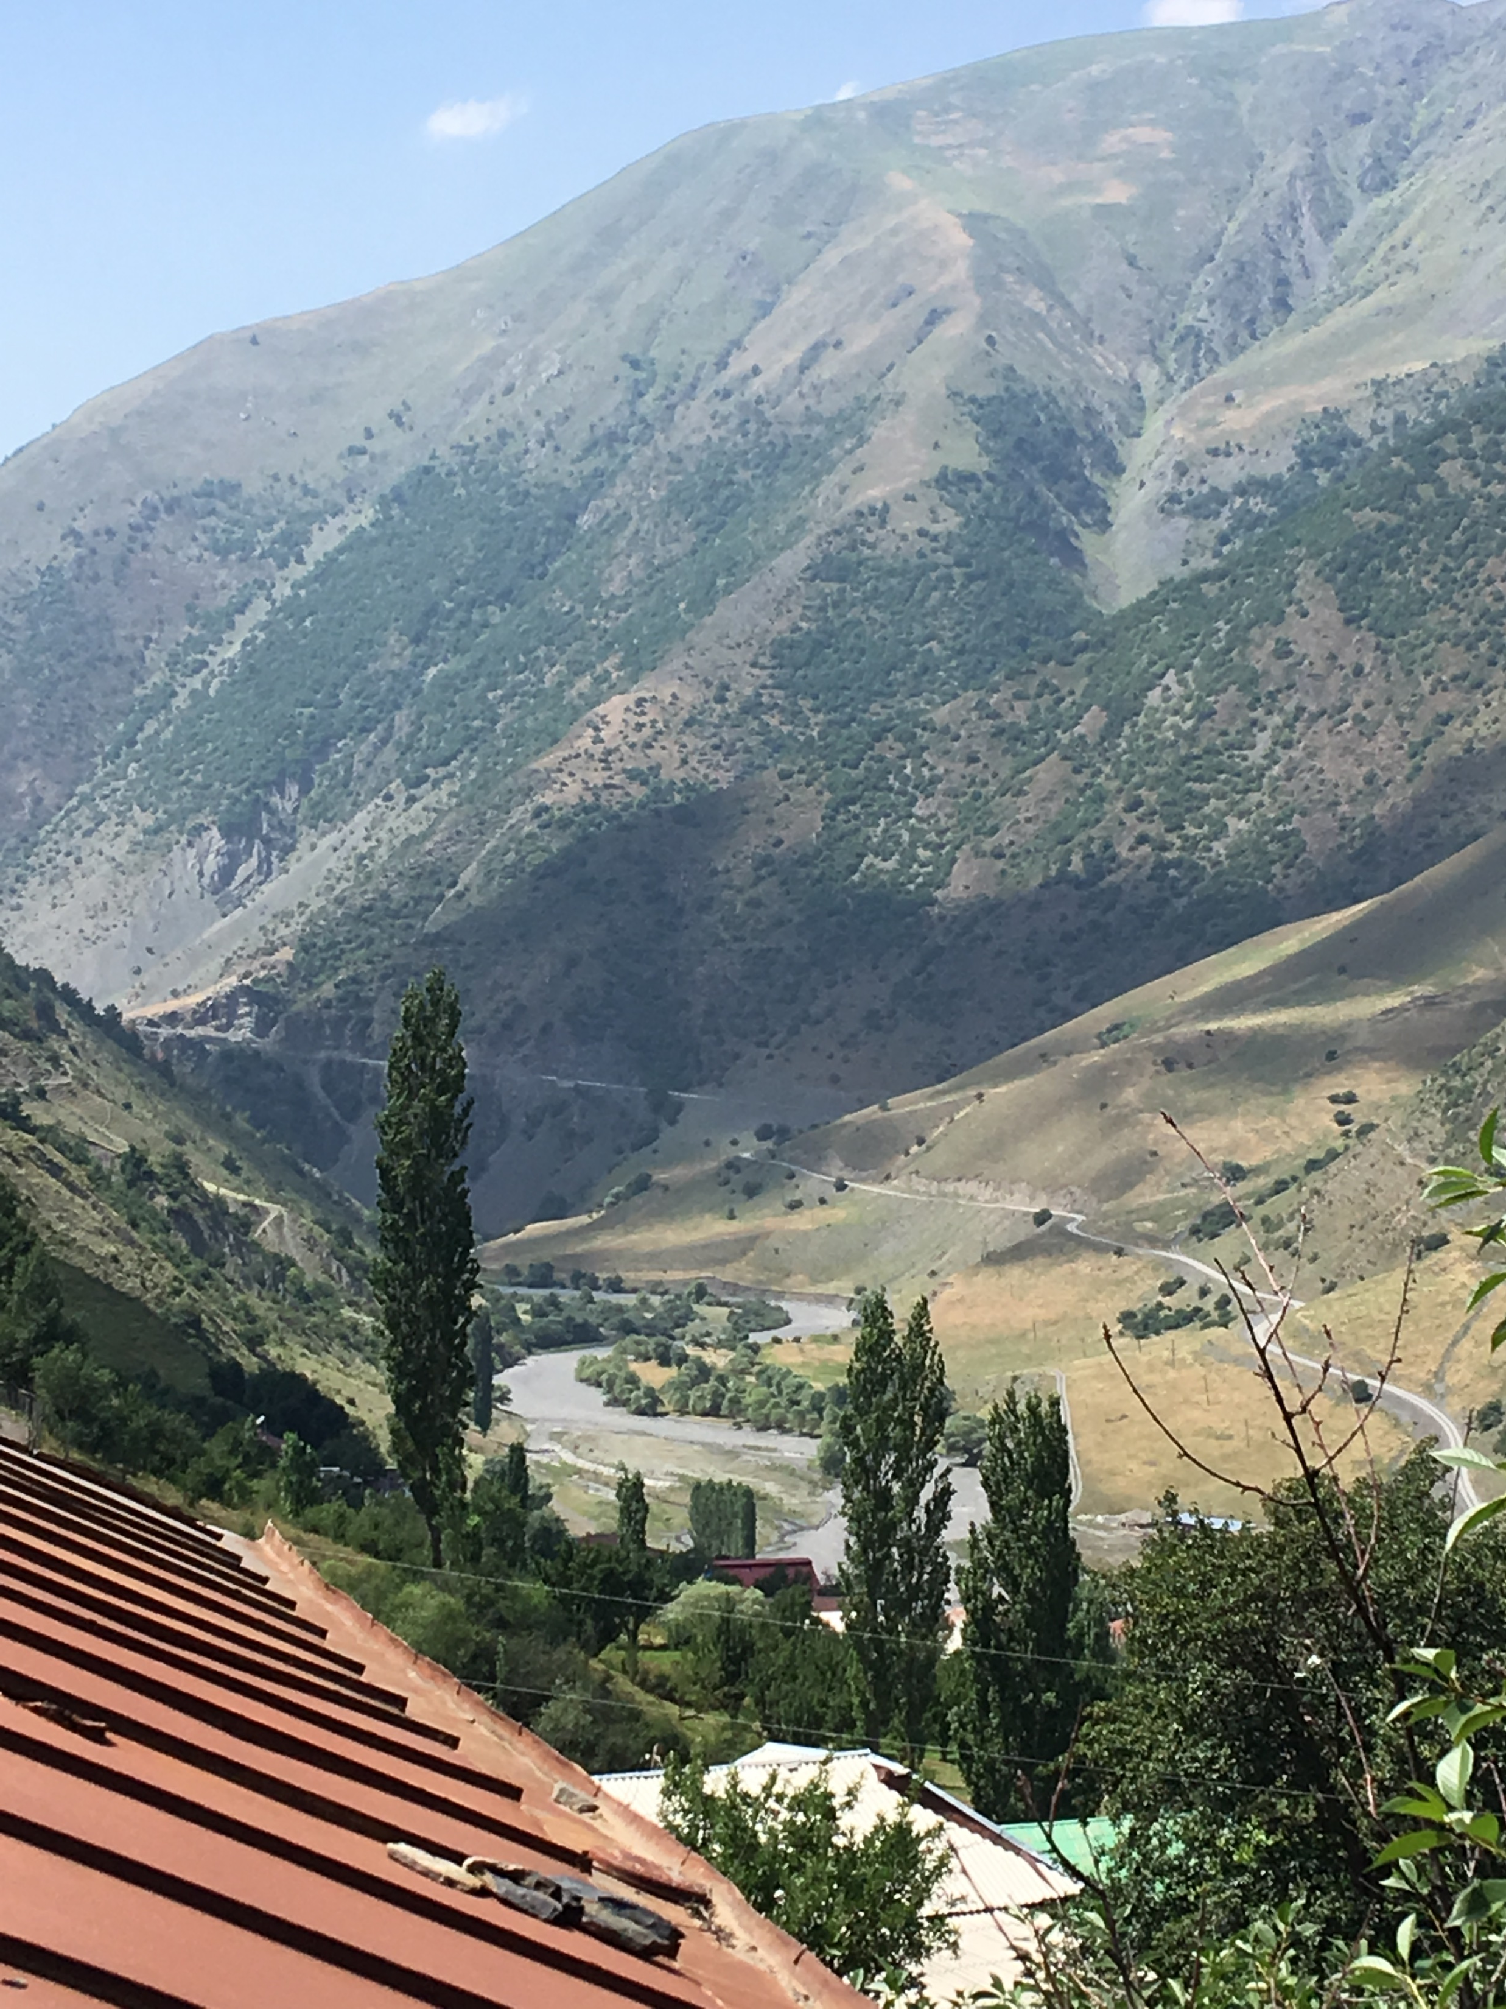
Кининский говор
Совмещает черты разных диалектов, поэтому интересен для изучения

Slide 7
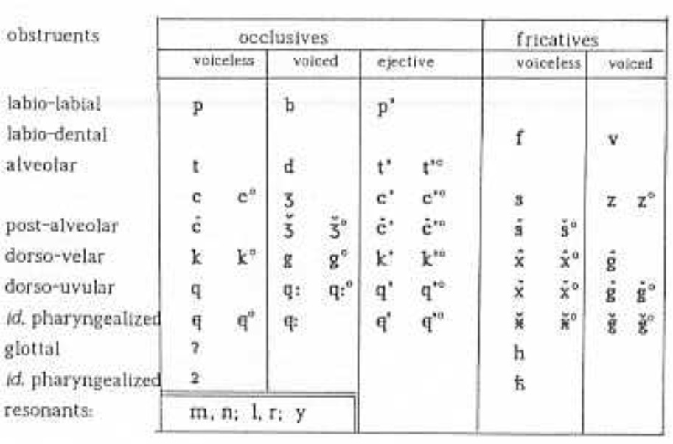
Фонетика: система согласных

Slide 8
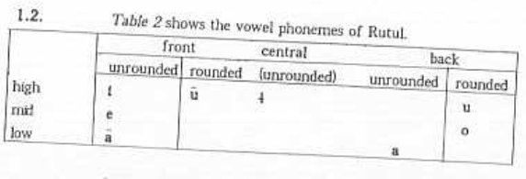
Фонетика: система гласных

Slide 9
Падежи
Именительный edemi
(Родительный) edemi-je-d
Винительный эргативный edemi-je-r
Дательный edemi-je-s
Совместный edemi-je-k(ʷ)an
И ещё – местные падежи

Slide 10
Что такое эргативность?
Русский:
Петя (им. п.) стоял (м. р.).
Петя (им. п.) видел (м. р.) Машу (вин. п.).
Рутульский:
Rasul (им. п.) luzura (м. р.).
Rasula (эрг. п.) Patimat (им. п.) gʲarɢɨra (ж. р.).

Slide 11
Местные падежи
 | в | на | под/за | рядом | между
Нахождение, движение к | xexe (в носу) | ustul-a | isk’am-a-χda | mextab-a-da | xi-ji-k
Движение от | xexʲa (из носа) | ustul-a-la | isk’am-a-qla | mextab-a-daː | xi-ji-k-la

Slide 12
Глаголы
Три основы:
Перфективная (прошедшее время)
Имперфективная (настоящее время)
Основа императива (императивы, каузативы и будущее время)

Slide 13
Объяснение непонятных слов
Императив = повелительное наклонение
Каузатив = такая форма, которая обозначает «заставление» действия
Например:
Jiq’ɨr – умер
Jiq’e – умри!
Jiq’e haʔas – убить («умри сделать»)

Slide 14
Кроме императивов в рутульском есть прохибитивы – формы со значением запрещения
jiq’emaʔ - не умирай

Slide 15
В чём отличие русского языка от рутульского с точки зрения времён?
sugur – исчез
surgar – исчезает
sugas – исчезнет

Slide 16
Лексика: заимствования из русского и исконные слова
Ustul
Kulak
Istek’an
Помимо этого, в рутульском есть заимствования из арабского и азербайджанского.

Slide 17
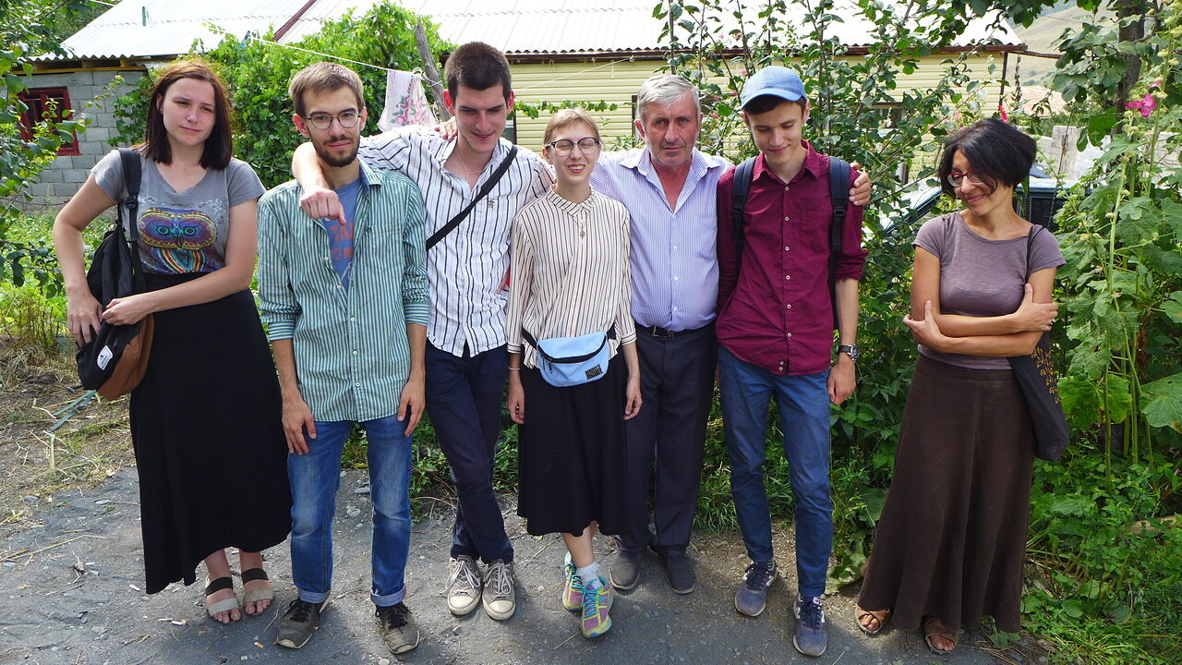
https://ling.hse.ru/data/2017/10/10/1159382019/UOL_10-11.pdf

